Slide 1
Муниципальное казенное дошкольное образовательное учреждение
Починковский детский сад №8
ИСПОЛЬЗОВАНИЕ АЛГОРИТМОВ С СЕМЬЯМИ ИМЕЮЩИХ ДЕТЕЙ С ОВЗ (РАС)
Руководитель проекта: тьютор
Макарова Н.В.
2024 г.

Slide 2
КАРТОЧКА ПРОЕКТА ИСПОЛЬЗОВАНИЕ АЛГОРИТМОВ С СЕМЬЯМИ ИМЕЮЩИХ ДЕТЕЙ С ОВЗ (РАС) |  |  |  | УТВЕРЖДАЮ Заведующий ____ ____ С.В.Тяпухина «_______» ___________20___г.
1. ВОВЛЕЧЕННЫЕ ЛИЦА И РАМКИ ПРОЕКТА |  |  | ОБОСНОВАНИЕ ВЫБОРА
Заказчики процесса — педагоги, дети, родители. Периметр проекта — групповая комната МК ДОУ Починковского детского сада №8 (средняя группа). Владелец процесса — заведующий С.В.Тяпухина. Руководитель проекта — тьютор Починковского детского сада №8, Н.В. Макарова Команда проекта: заведующий С.В.Тяпухина, старший воспитатель О.К.Морозова; тьютор Н.В. Макарова, воспитатель Л.А. Шалунова, воспитатель Л.Ю. Пылаева, родитель Н.В. Данилушкина, завед. хоз частью Юченкова И.А. |  |  | Ключевой риск – невыполнение СанПиН по продолжительности самостоятельной деятельности ребенка с РАС среднего дошкольного возраста. Нарушение последующих режимных моментов. Не выполнение требований к РППС. Проблемы: 1. Длительные объяснение ребенку с РАС о социально-бытовых навыках; 2. Большие потери времени при выборе наглядных объяснений для ребенка с РАС; 3. Потеря времени в момент уборки игрушек и посуды, одевания и раздевания, мытья рук, на занятии. 4. Не понимание ребенком словесной инструкции педагогов и родителей. 5. Отсутствие в группе и дома необходимой РППС для ребенка с РАС.
3. ЦЕЛИ И ПЛАНОВЫЙ ЭФФЕКТ |  |  | 4. КЛЮЧЕВЫЕ СОБЫТИЯ ПРОЕКТА
Наименование цели | Текущий показатель | Целевой показатель | 1. Старт проекта — 15.01.2024г. 2. Диагностика и определение целевого состояния — 15.01.- 31.01.2024: - разработка карты текущего состояния — 16.01.- 23.01.2024 - разработка карты целевого состояния — 25.01.- 31.01.2024 3. Внедрение улучшений — 01.02 - 22.04.2024. - совещание по защите подходов внедрения — 26.04.2024 4. Закрепление результата и закрытие проекта -29.04.24 - 17.05.2024 завершающее совещание - 24.05.2024
1.Сокращение времени при объяснении ребенку с РАС; 2.Сокращение времени на уборку игрушек и посуды, мытье рук, одевания и раздевания, на занятии. 3.Сокращение времени при выборе наглядных объяснений для ребенка с РАС. 4. Создание алгоритмических схем в группе ДОУ и дома по социально-бытовой ориентировки. | 10 мин 15 мин 10 мин 5 мин | 3 мин 5 мин 1 мин 1 мин

Slide 3

Карта текущего состояния процесса
«ИСПОЛЬЗОВАНИЕ АЛГОРИТМОВ С СЕМЬЯМИ ИМЕЮЩИМИ ДЕТЕЙ С ОВЗ (РАС)»
1.
3.
5.
1.
2.
4.
1.
1.
3.
2.
5.
Планирование социально-бытового навыка
Поиск и подбор необходимых атрибутов для его выполнения
Выполнение социально-бытового навыка
Уборка использованных атрибутов
3 мин
5 мин
5 мин
10 мин
1. Длительные объяснение ребенку с РАС о социально-бытовых навыках;
2. Большие потери времени при выборе наглядных объяснений для ребенка с РАС;
3. Потеря времени в момент уборки игрушек и посуды, одевания и раздевания, мытья рук, на занятии.
4. Не понимание ребенком словесной инструкции педагогов и родителей.
5. Отсутствие в группе и дома необходимой РППС для ребенка с РАС.

Slide 4
РАЗРАБОТКА КОМПЛЕКСА МЕРОПРИЯТИЙ ПО УСТРАНЕНИЮ ПРОБЛЕМ
№ п.п | Проблема | Коренная причина | Способ решения проблемы (устранения коренной причины)
1. | Отсутствие в группе и дома необходимой РППС для ребенка с РАС. | Нет стандартных алгоритмов для детей с РАС по социально-бытовой ориентировке | Составление алгоритмических схем для ребенка с РАС
2. | Большие потери времени при выборе наглядных объяснений для ребенка с РАС; |  | Размещение алгоритмических схем для ребенка с РАС по группе и дома
3. | Длительные объяснение ребенку с РАС о социально-бытовых навыках; | Отсутствие наглядной опоры, схем
4. | Потеря времени в момент уборки игрушек и посуды, одевания и раздевания, мытья рук, на занятии.
5. | Не понимание ребенком словесной инструкции педагогов и родителей.

Slide 5
Карта ЦЕЛЕВОГО состояния процесса
«ИСПОЛЬЗОВАНИЕ АЛГОРИТМОВ С СЕМЬЯМИ ИМЕЮЩИМИ ДЕТЕЙ С ОВЗ (РАС)»
1.
2.
1.
2.
1.
1.
2.
3.
Планирование социально-бытового навыка
Поиск и подбор необходимых атрибутов для его выполнения
Выполнение социально-бытового навыка
Уборка использованных атрибутов
1 мин
2 мин
1 мин
3 мин
1.Создание алгоритмических схем по социально-бытовой ориентировки ребенка с РАС в ДОУ и дома;
2. Сокращение времени на объяснения ребенку с РАС о выполнении действий;
3. Создание уголка особенного ребенка;

Slide 6
План мероприятий по достижению целевых показателей
№ п.п. | Наименование мероприятий | Срок реализации | Ожидаемые результаты | Ответственный исполнитель
1. | Создание рабочей группы. Диагностика и анализ проблем в РППС образовательной организации и дома | 15.01.24 – 31.01.24 | Сформирована команда проекта. Определены проблемы. | Завед. Тяпухина С.В. Тьютор Макарова Н.В.
2. | Анализ текущего состояние пространства группы | 15.01.24 – 19.01.24 | Карта текущего состояния процесса с отражением выявленных проблем процесса. | Тьютор Макарова Н.В. Воспитатель Шалунова Л.А.
3. | Планирование целевого состояния процесса и определение мероприятий, направленных на решение проблем | 26.01.24 – 31.01.24 | Карта целевого состояния. План мероприятий. | Тьютор Макарова Н.В. Воспитатель Шалунова Л.А. Родитель Данилушкина Н.В.
4. | Внедрение улучшений: создание алгоритмов | 1.02.24 – 16.02.24 | Внедрение алгоритмических схем в ДОУ и дома | Тьютор Макарова Н.В. Родитель Данилушкина Н.В.
 | Разработка: - алгоритм «Моем руки»; - алгоритм «Уборка посуды»; - алгоритм «Раздеваемся/одеваемся на тихий час»; - алгоритм «Раздеваемся/одеваемся на прогулку»; - алгоритм «Туалет»; - алгоритм «На занятии»; - алгоритм «Прием пищи». | 19.02.24 – 1.03.24 |  | Тьютор Макарова Н.В. Воспитатель Шалунова Л.А. Родитель Данилушкина Н.В.
 | Беседы и консультации с родителями о введении алгоритмических схем для ребенка с РАС | 4.03.24 – 13.03.24 |  | Тьютор Макарова Н.В. Воспитатель Шалунова Л.А.
 | Создание уголка особенного ребенка | 14.03.24 – 21.03.24 |  | Тьютор Макарова Н.В. Воспитатель Шалунова Л.А.
 | Приобретение папок для хранения алгоритмических схем в уголке особенного ребенка | 22.03.24 – 27.03.24 |  | Заведующий по хоз.части Юченкова И.А.
 | Отработка алгоритмических схем с ребенком с РАС в ДОУ и дома | 28.03.24 – 25.04.24 |  | Тьютор Макарова Н.В. Родитель Данилушкина Н.В.
5. | Совещание по защите | 26.04.24 | Принятие результатов и внесение поправок | Завед. Тяпухина С.В. Ст. восп. Морозова О.К. Тьютор Макарова Н.В.
6. | Закрепление результатов и закрытие проекта | 24.04.24 | Создание алгоритмических схем для удобства ребенка с РАС | Завед. Тяпухина С.В. Ст. восп. Морозова О.К. Тьютор Макарова Н.В.

Slide 7
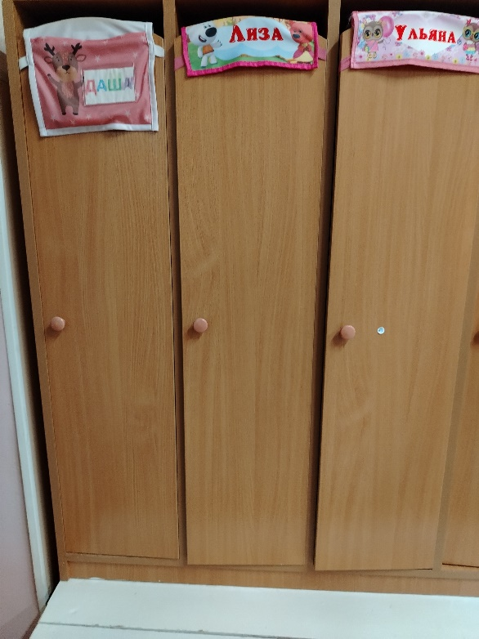
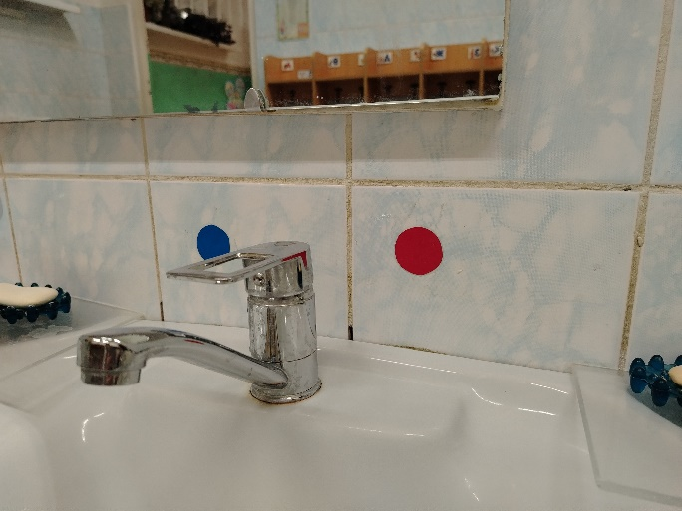
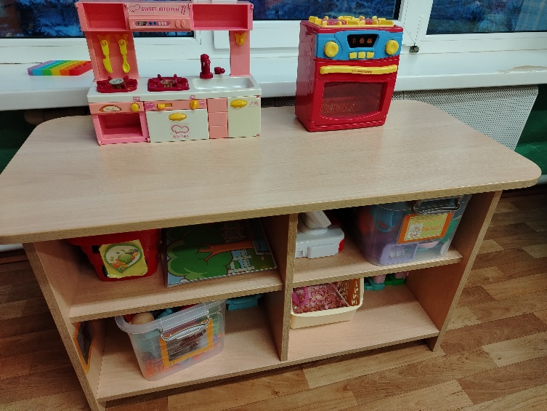
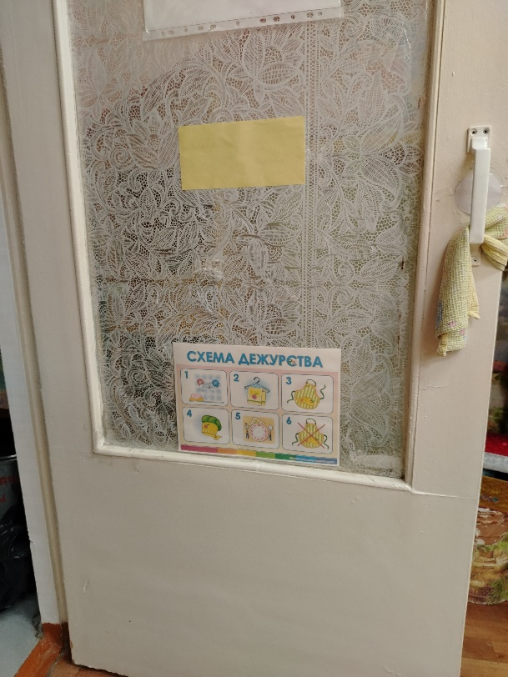
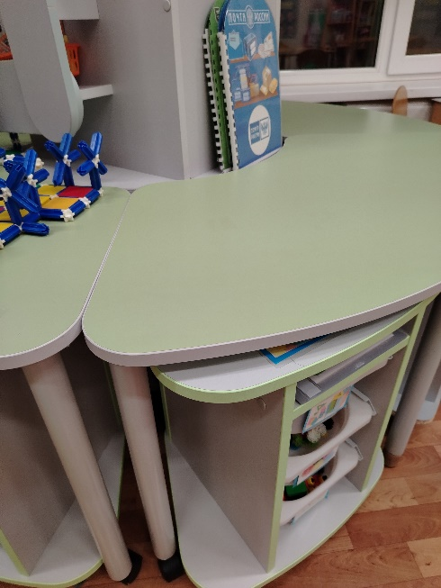
ФОТООТЧЕТ
«ИСПОЛЬЗОВАНИЕ АЛГОРИТМОВ С СЕМЬЯМИ ИМЕЮЩИХ ДЕТЕЙ С ОВЗ (РАС)»
ДО ОПТИМИЗАЦИИ

Slide 8
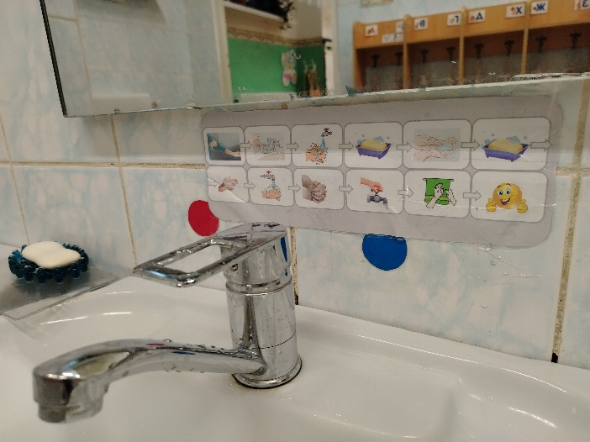
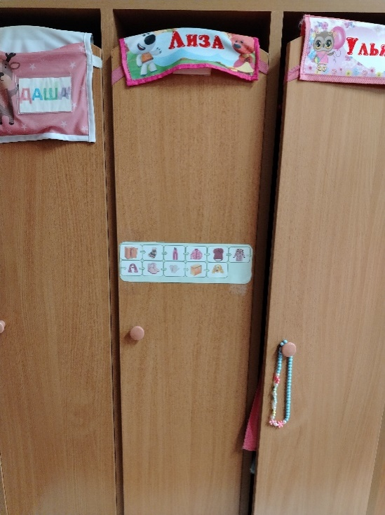
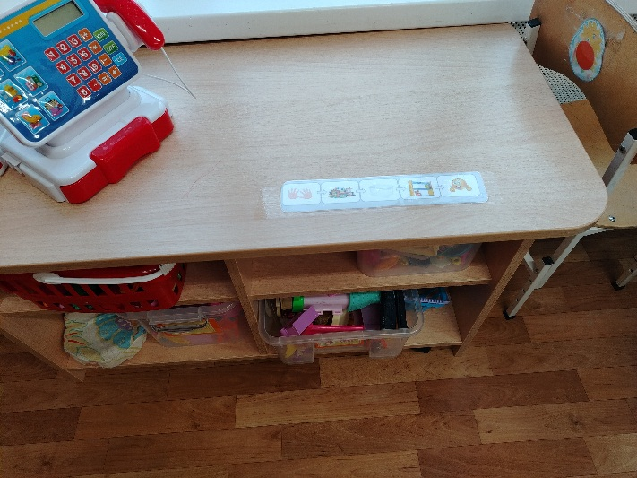
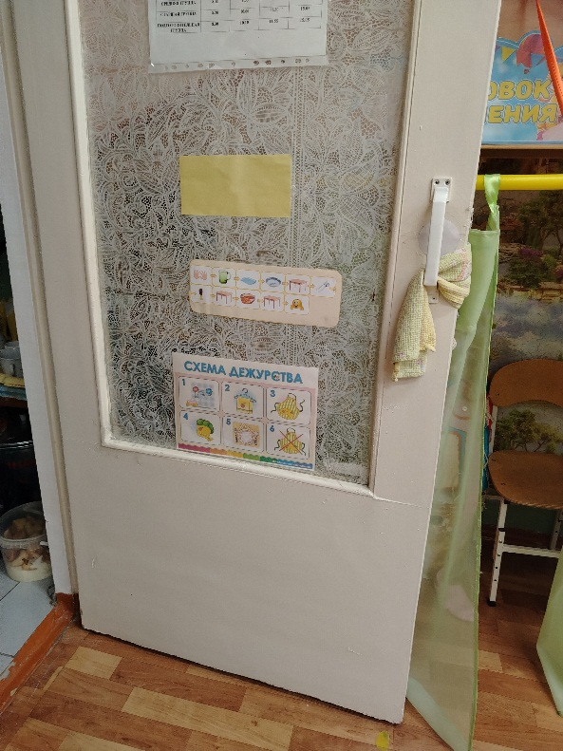
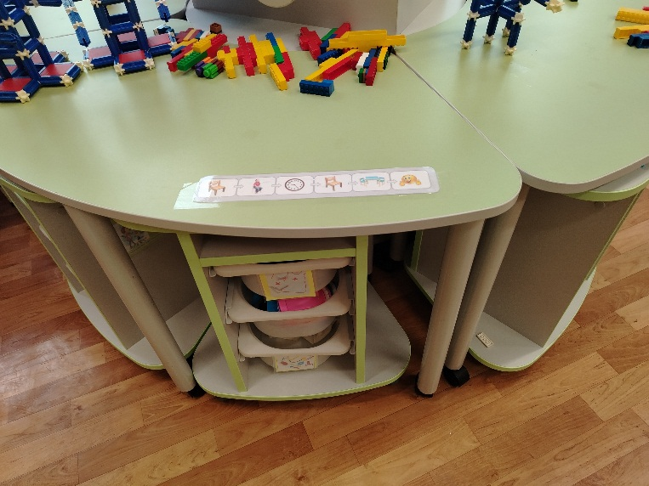
ФОТООТЧЕТ
«ИСПОЛЬЗОВАНИЕ АЛГОРИТМОВ С СЕМЬЯМИ ИМЕЮЩИХ ДЕТЕЙ С ОВЗ (РАС)»
ПОСЛЕ ОПТИМИЗАЦИИ
алгоритм «Моем руки»
алгоритм «Уборка игрушек»
алгоритм «Одеваемся на прогулку»
алгоритм «Пред приемом пищи»
алгоритм «Уборка посуды»

Slide 9
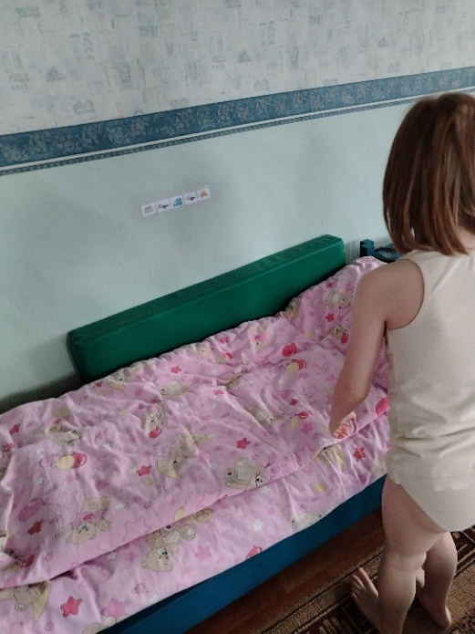
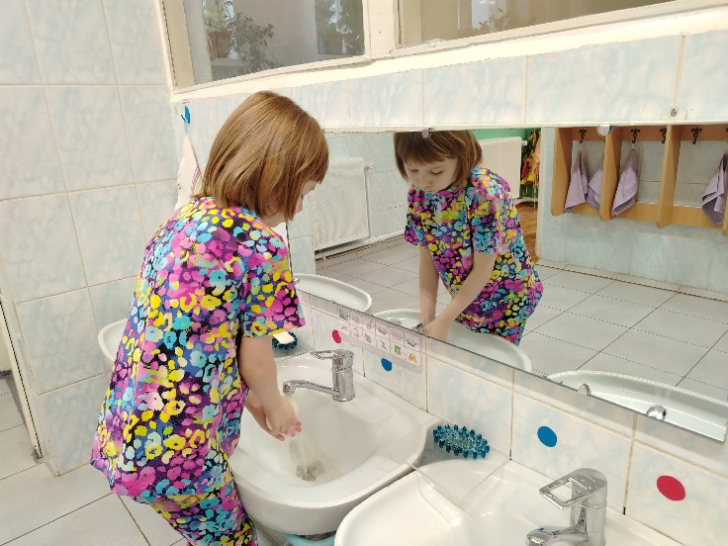
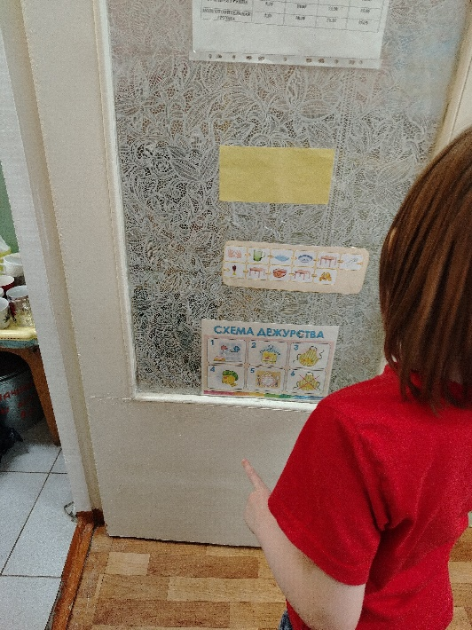
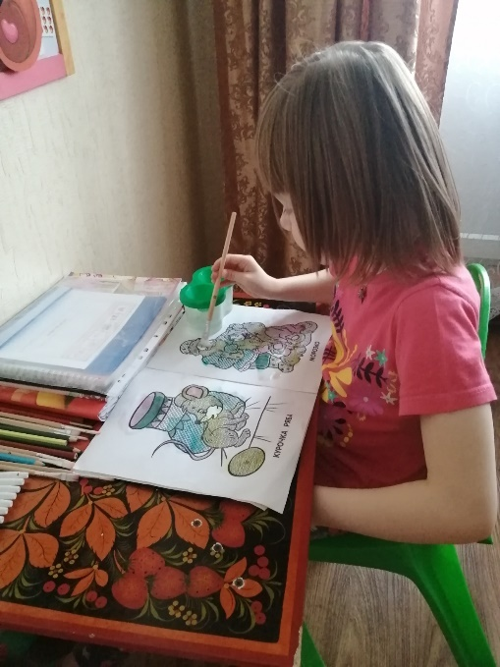
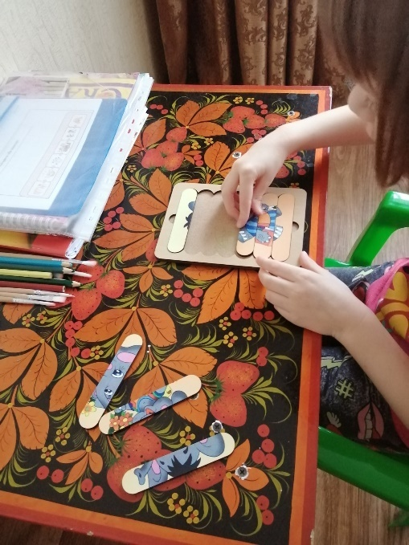
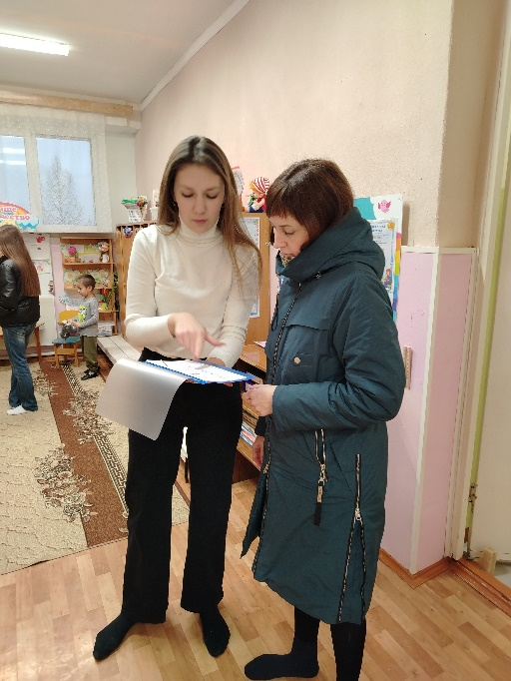
ФОТООТЧЕТ
ИСПОЛЬЗОВАНИЕ АЛГОРИТМИЧЕСКИХ СХЕМ РЕБЕНКОМ С РАС В ДОУ И ДОМА
алгоритм «Заправляем кровать»
алгоритм «На занятии»

Slide 10
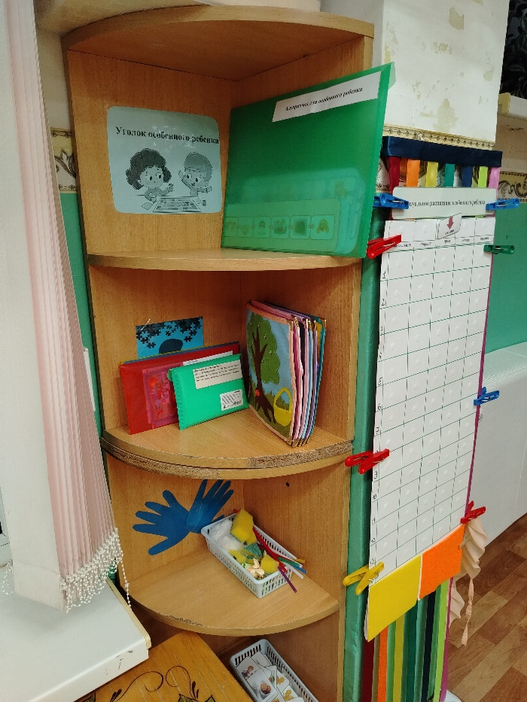
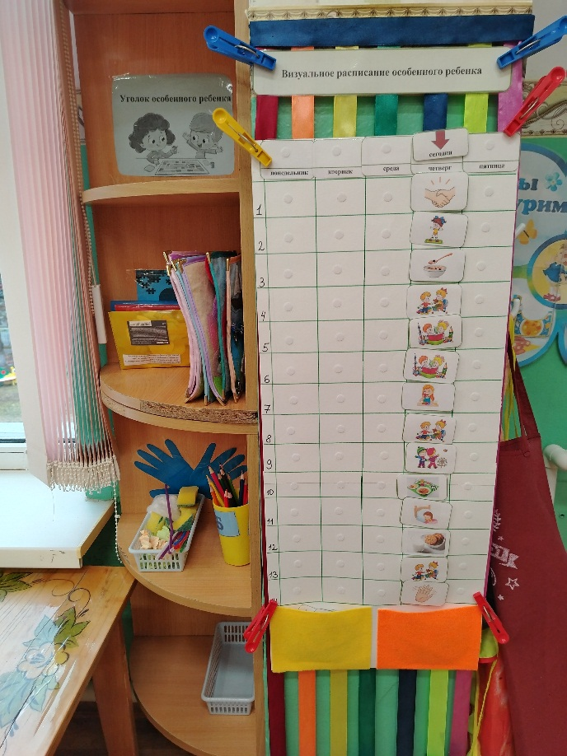
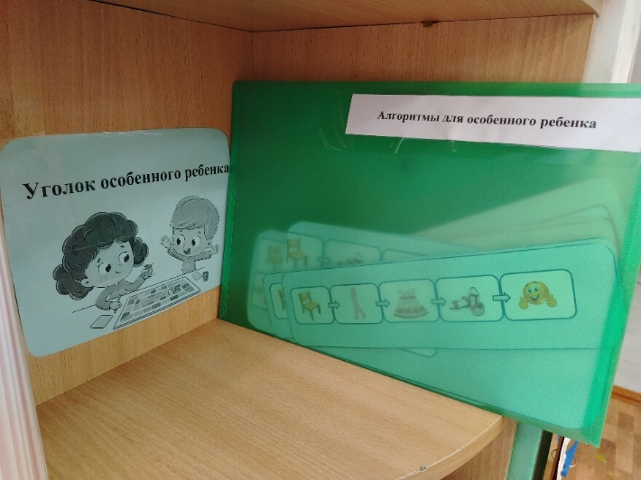
ФОТООТЧЕТ
Уголок особенного ребенка
Визуальное расписание
В уголке особенного ребенка находятся игры, пособия для ребенка с РАС, алгоритмические схемы, которыми может воспользоваться как сам ребенок, так и другие педагоги, если у ребенка возникают трудности в выполнении каких-либо социально-бытовых навыков. Так же в уголке особенного ребенка находится визуальное расписание, с помощью которого ребенок может отслеживать свой день и убирать выполненные этапы.

